Slide 1
Guitar String
Team SCV – Chu Jae Hun

Slide 2
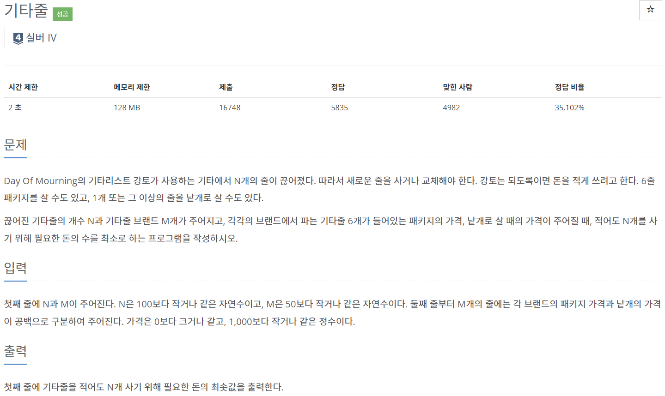


About Problem..

Slide 3
Idea..
패키지 (줄 6개) 낱개 (줄 1개)
N개 이상으로만 사면 된다?
Ex) N = 8개 사는 방법
패키지 2개
낱개 8개
패키지 1개 낱개 2개
중 최소

Slide 4
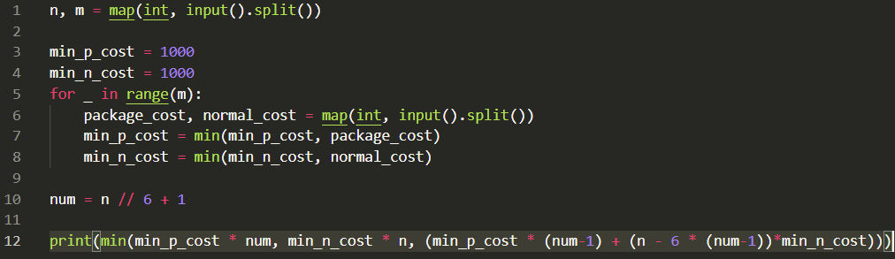
Procedure..
n (기타 줄 수), m (브랜드 수)
패키지 가격, 낱개 가격 중 최소를 뽑아 냄
Num -> 패키지 구매 개수 공식화

Slide 5
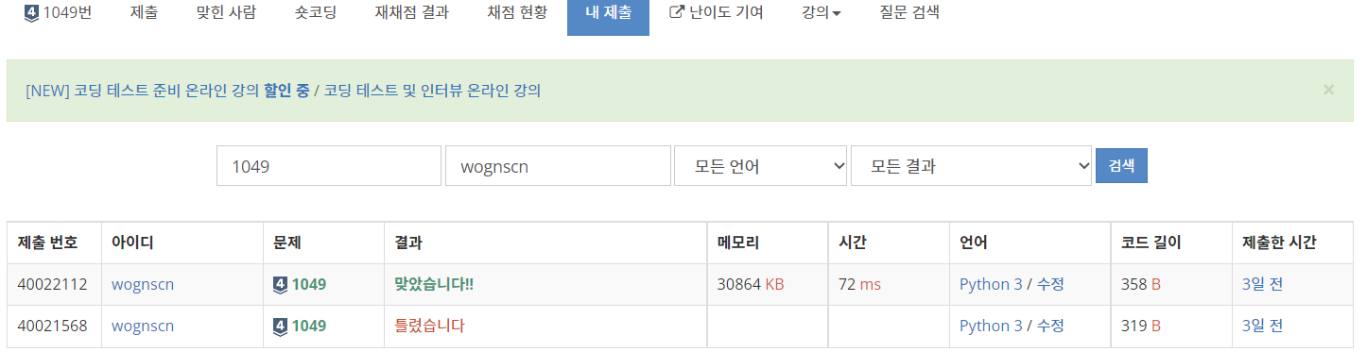
Result/Feedback
12Line 공식 일반화 오류

